Slide 1



F
E
L
Í
Z
M
a
m
á
DÍa

Slide 2
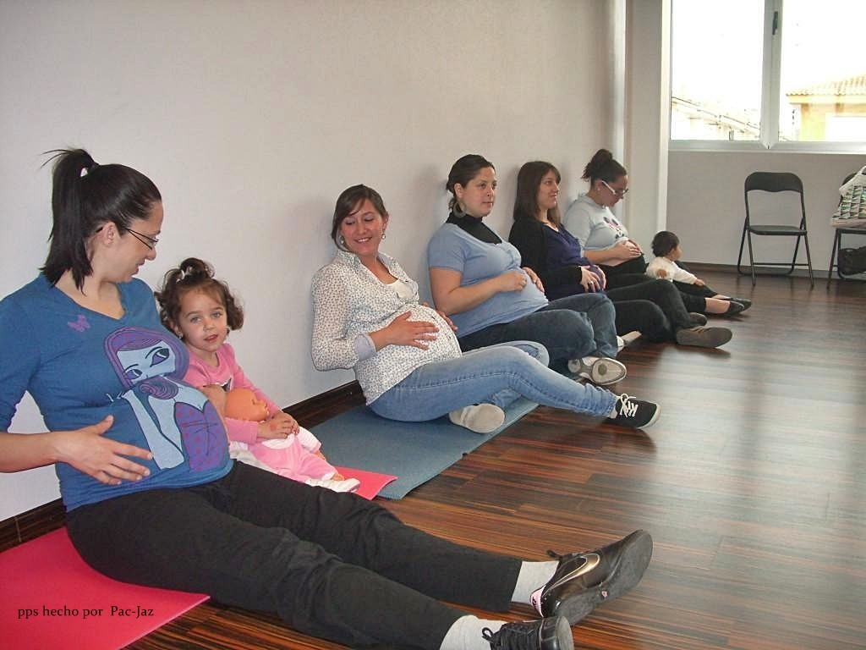
Este es un pequeño homenaje a todas las madres y a la mujer en general,porque las que aun no lo son,llevan consigo el sentir de madre.

Slide 3


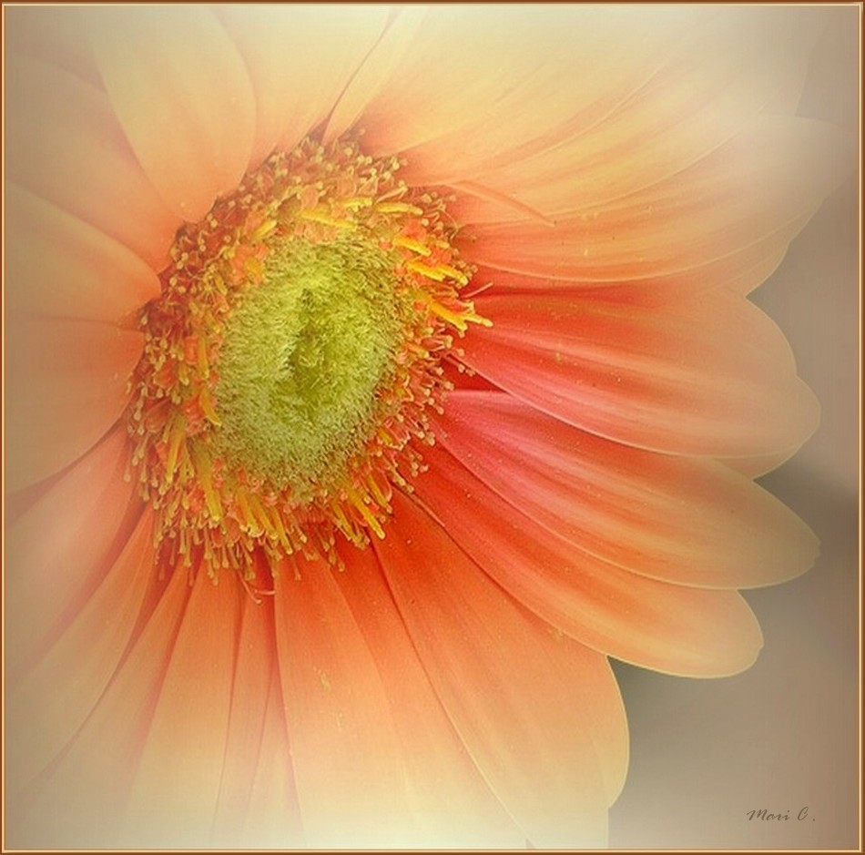
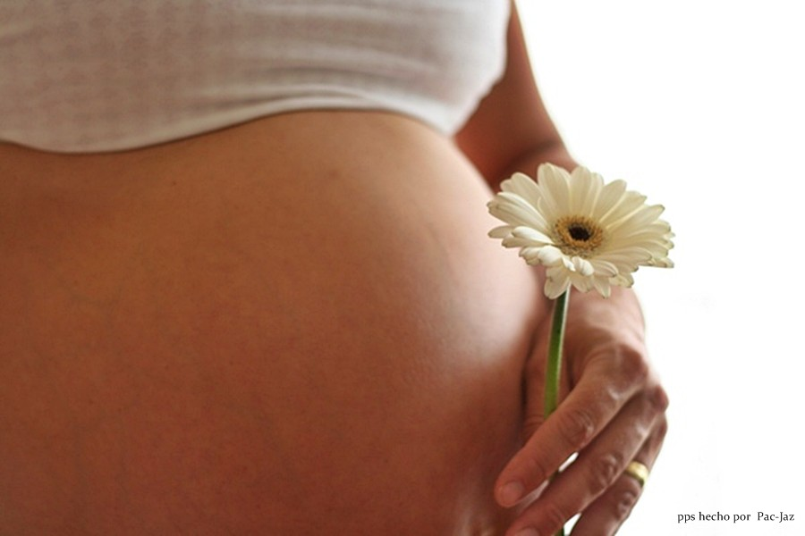

El Comienzo

Slide 4
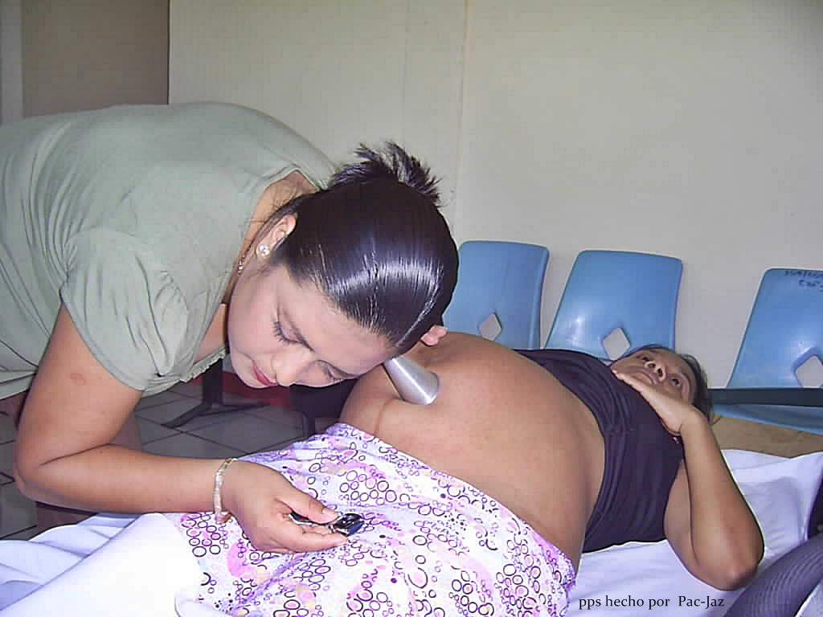

Slide 5

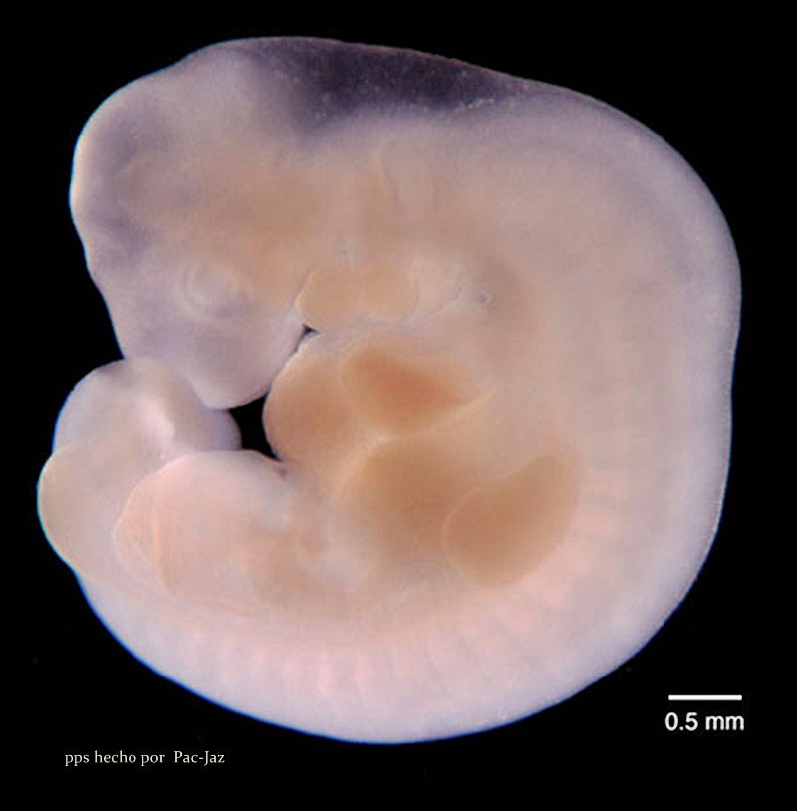

La Gestación
4 Semanas

Slide 6
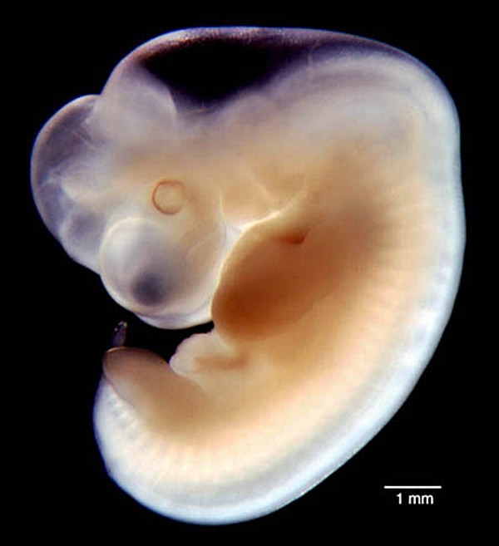
5 Semanas

Slide 7
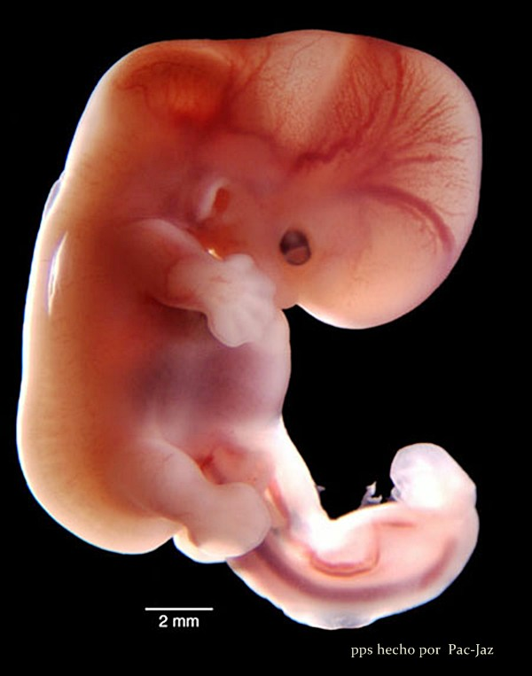
6 Semanas

Slide 8
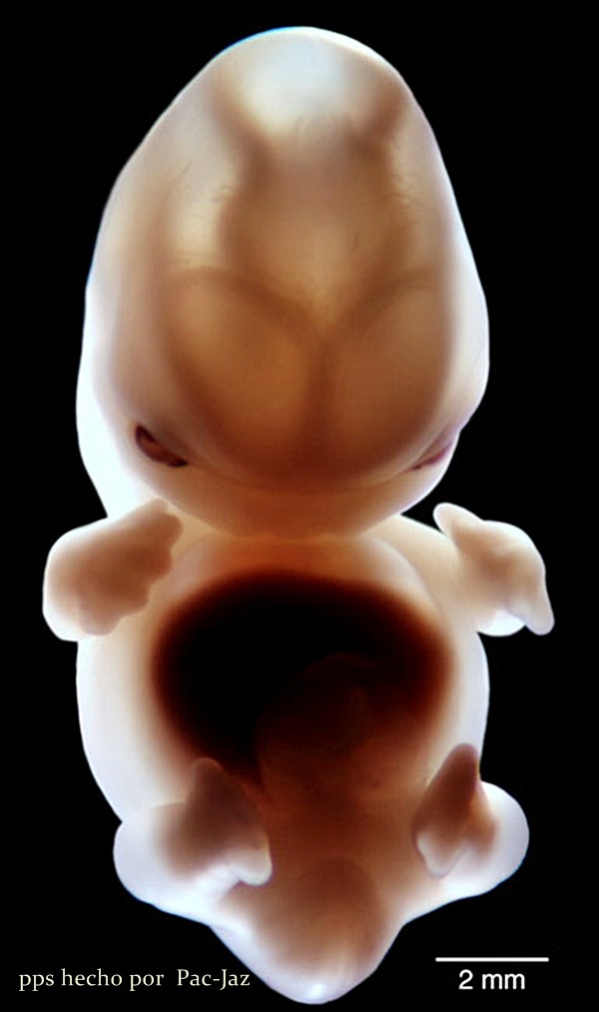
7 Semanas

Slide 9
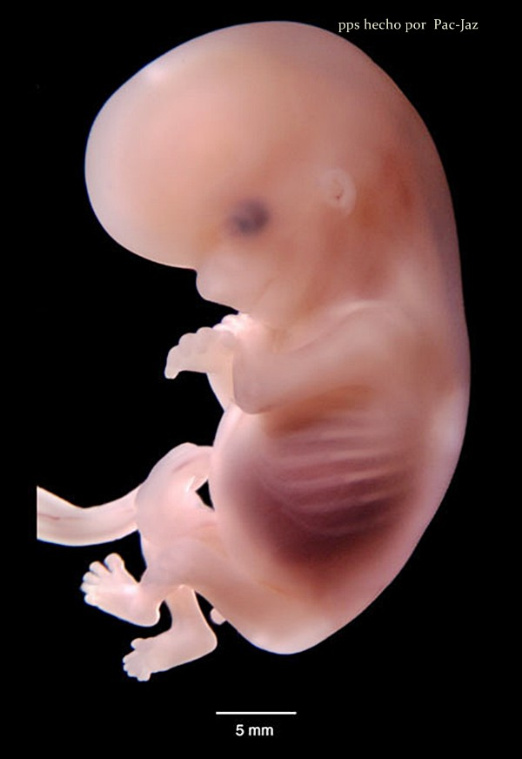
8 Semanas

Slide 10

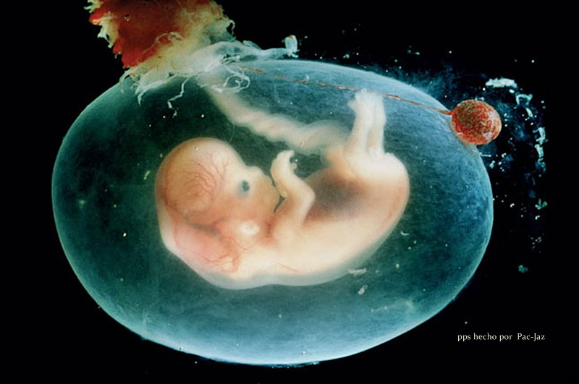
10 Semanas

Slide 11

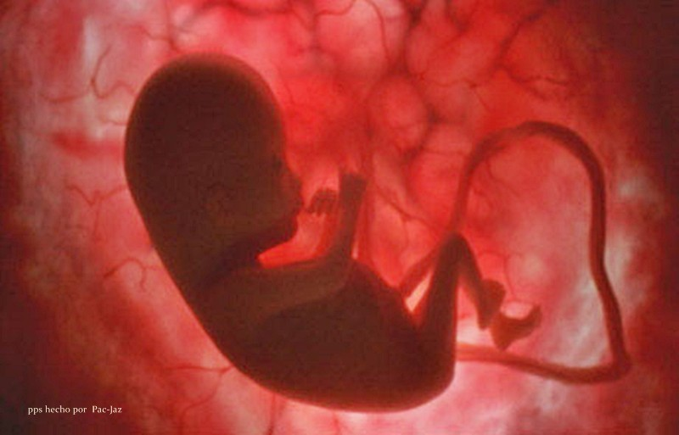
12 Semanas

Slide 12
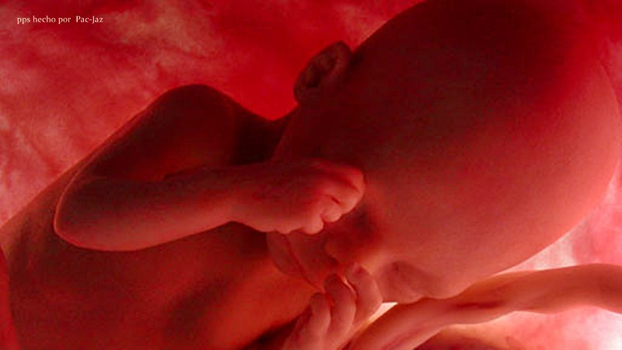
20 Semanas

Slide 13
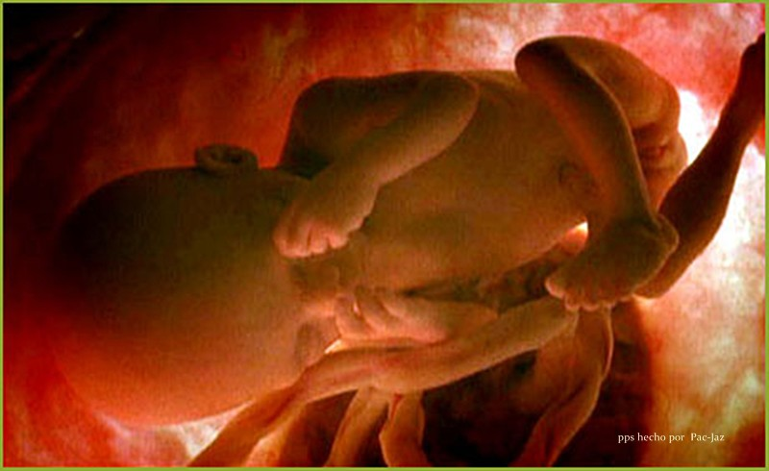

22 Semanas

Slide 14
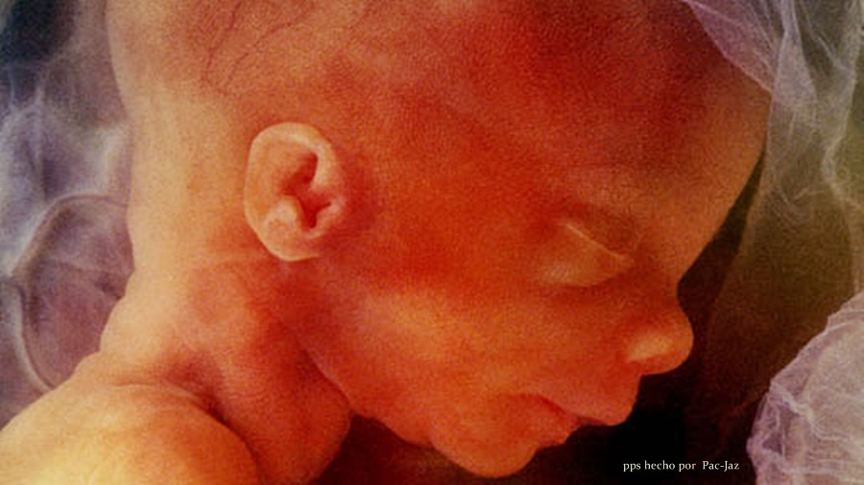
24 Semanas

Slide 15
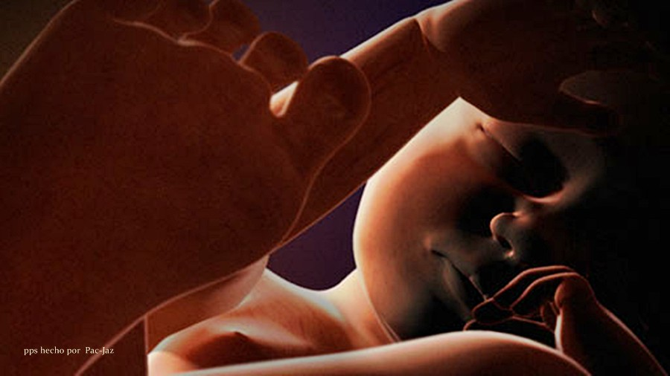
26 semanas

Slide 16
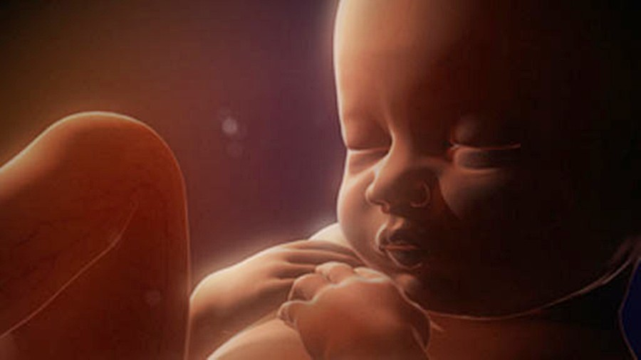
32 Semanas

Slide 17
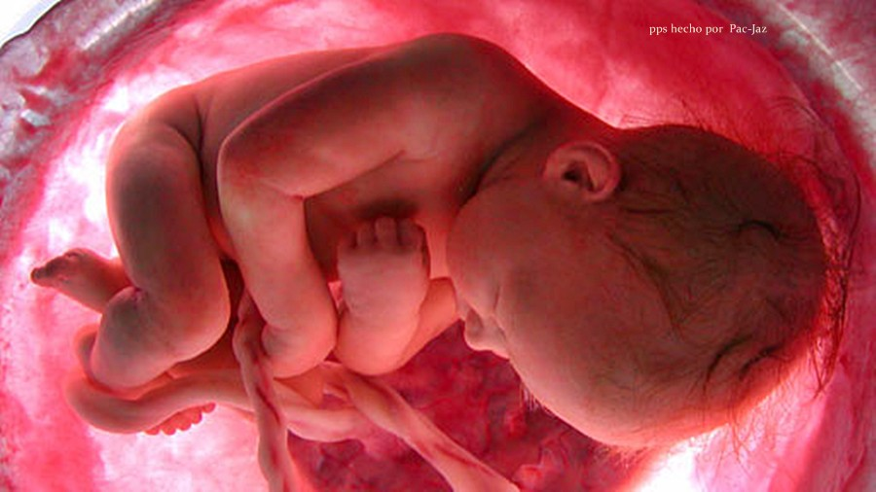

36 semanas

Slide 18
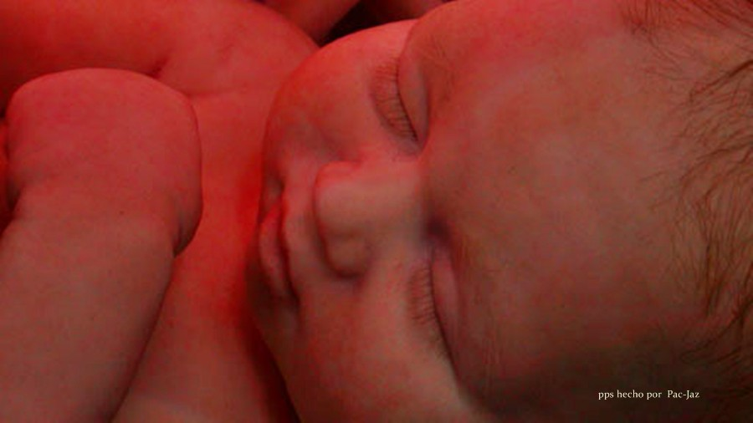
40 Semanas

Slide 19

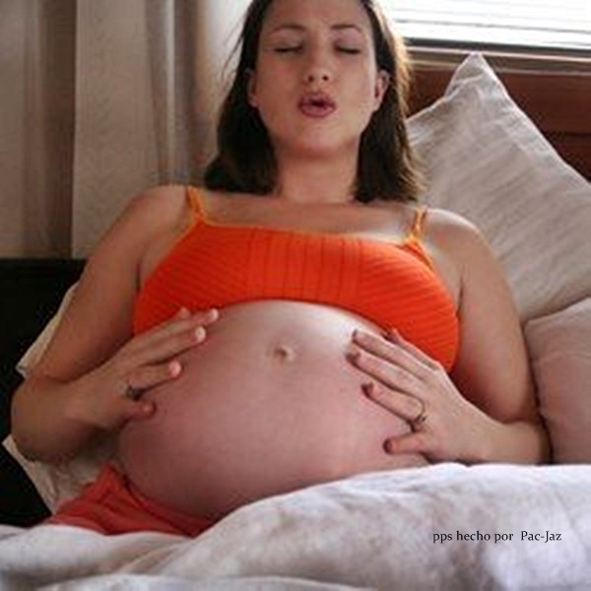

Slide 20
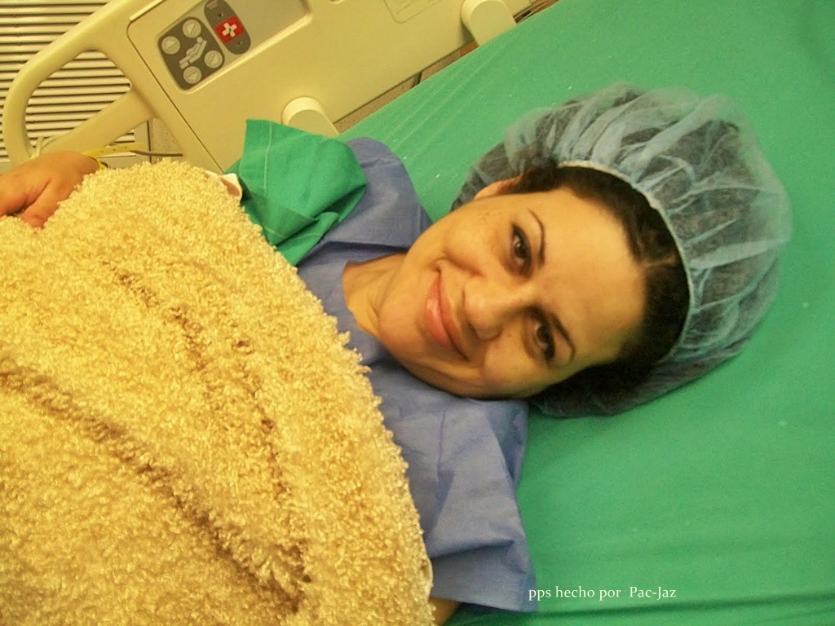
¡ Mamá ! que alegría siento, ya voy a estar contigo, al fin voy a verte, gracias mamá por dejarme nacer.

Slide 21
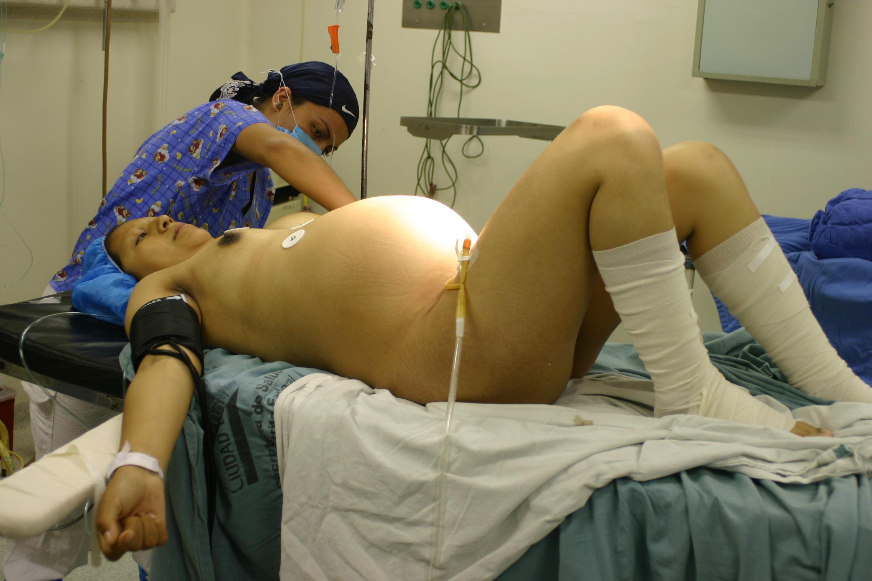

Slide 22
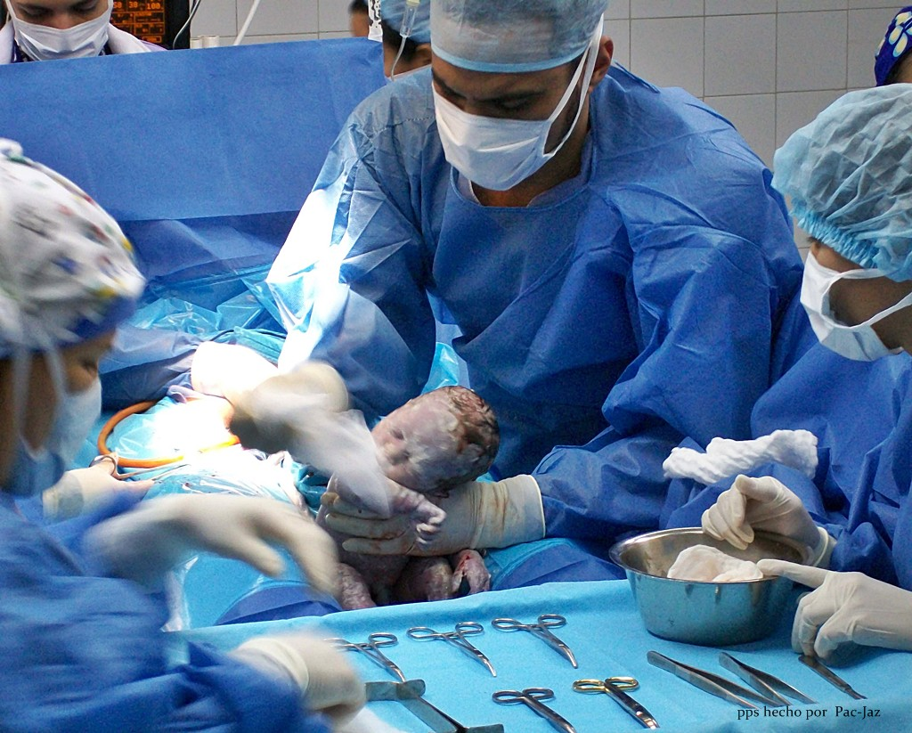
El Nacimiento

Slide 23
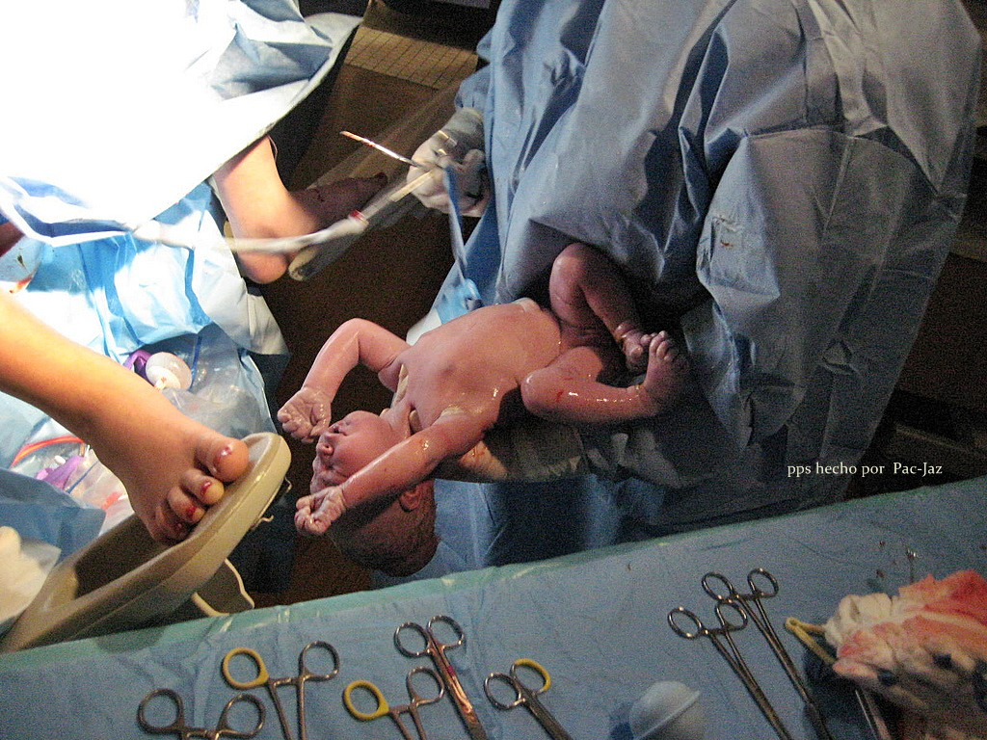


Slide 24

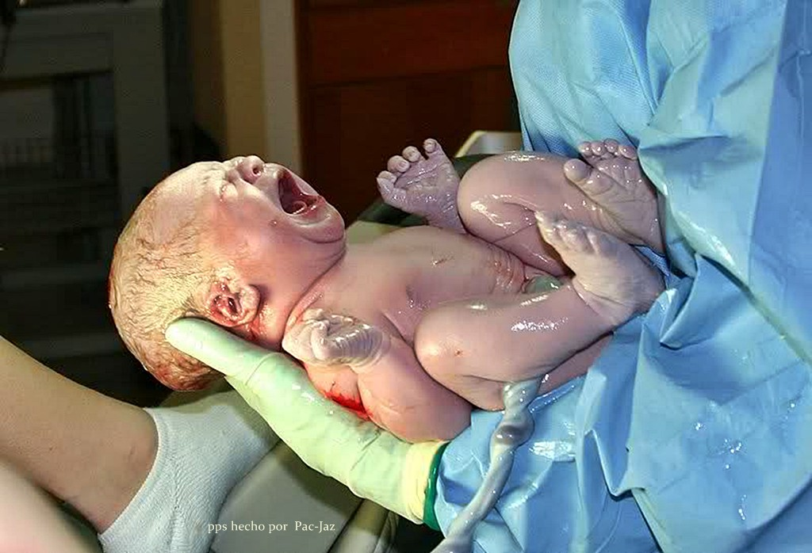

Slide 25
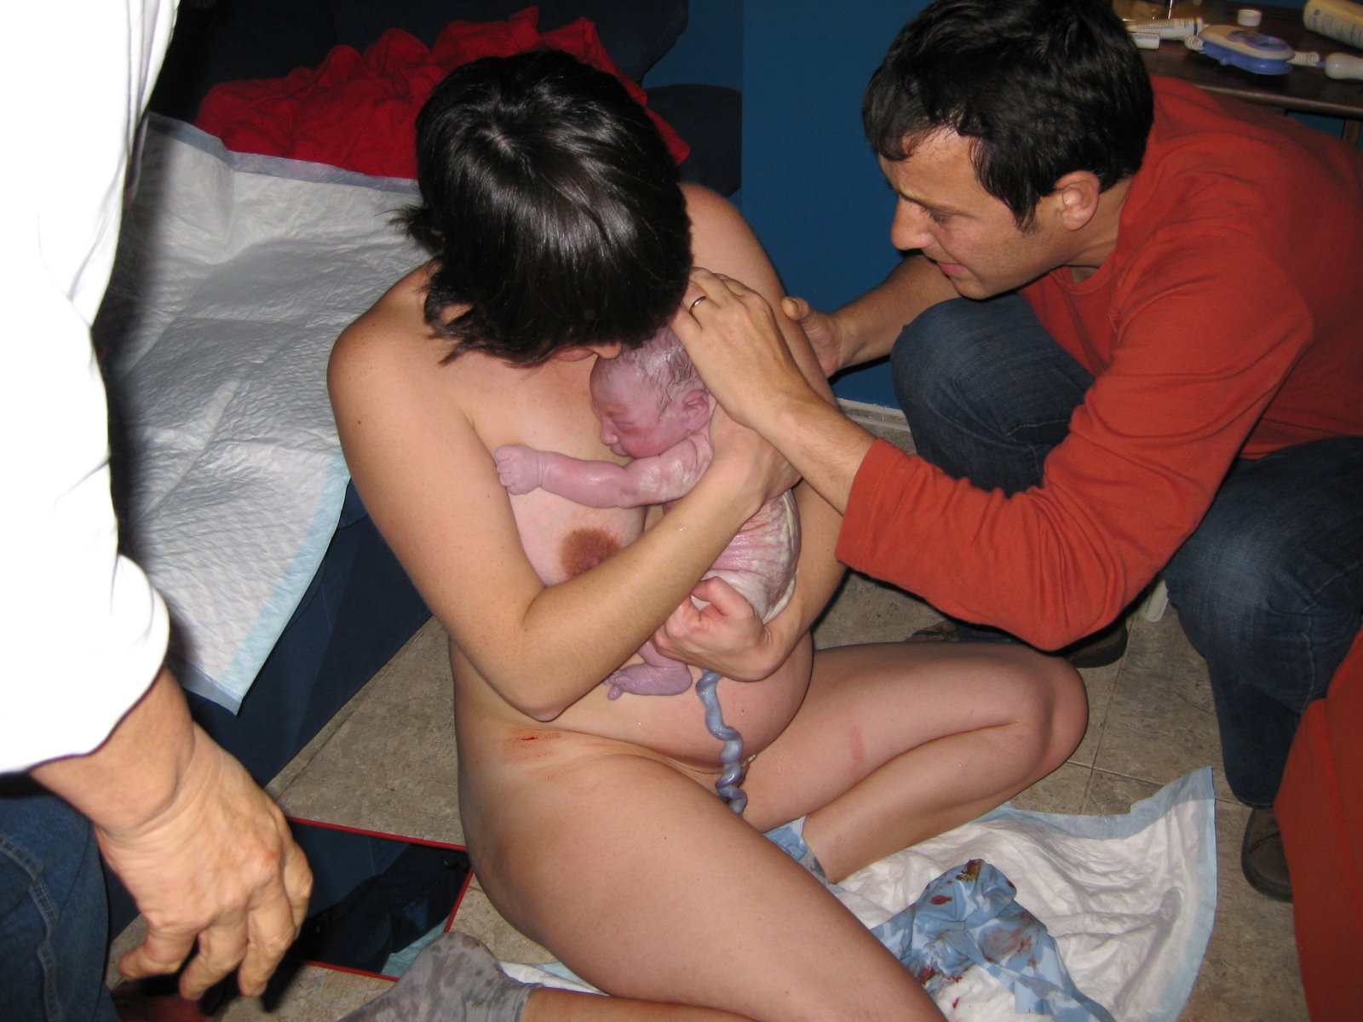

Slide 26
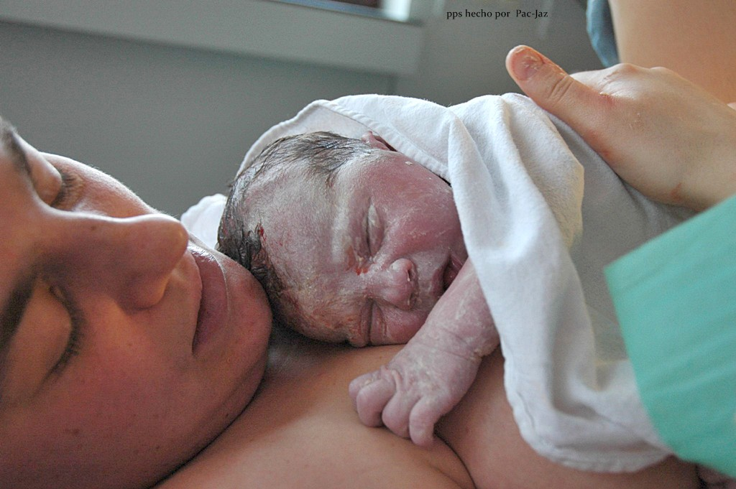

Slide 27
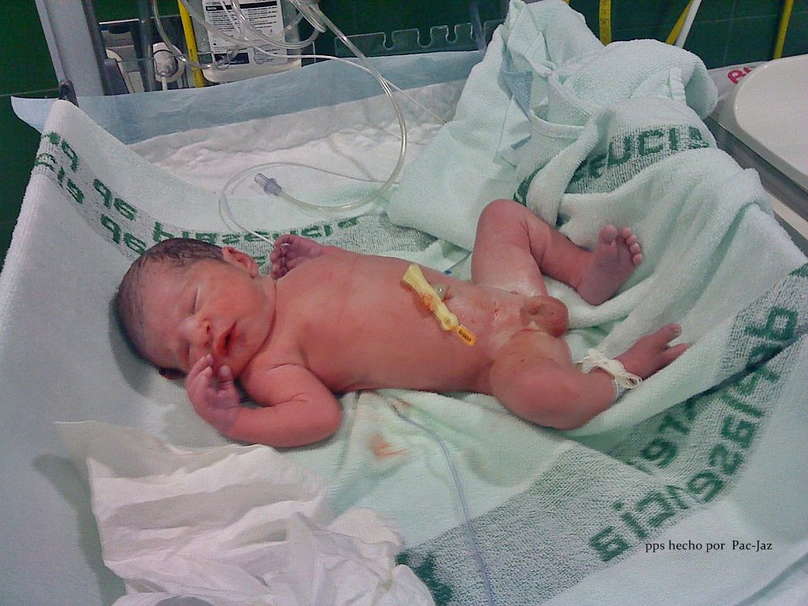

Slide 28
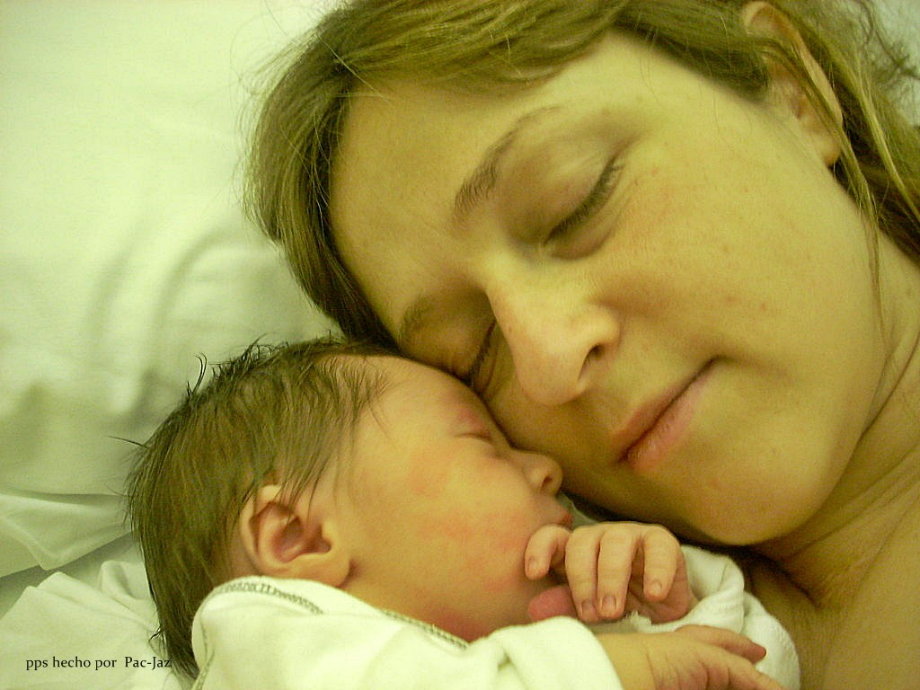

Slide 29

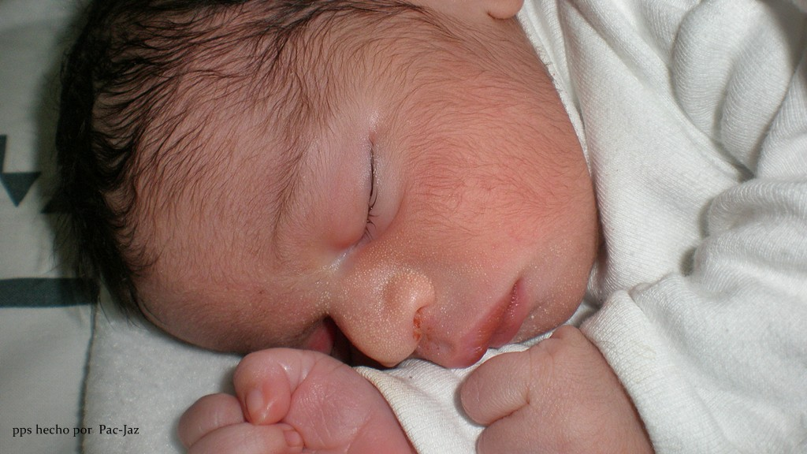

Slide 30
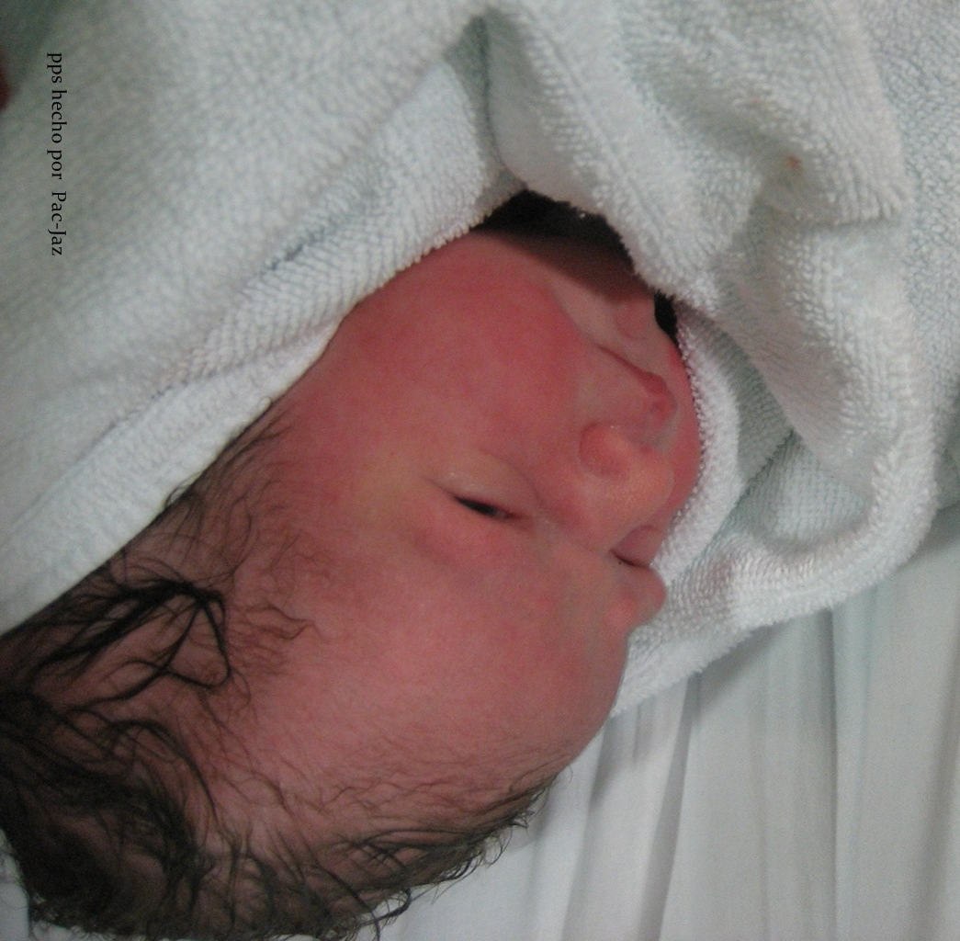

Slide 31

¡ Mamá!, que bien me siento, como me gusta sentir el calor de tu cuerpo, siento tus besos y tus caricias, ¡cuanto amor tienes!.Aún no puedo verte, pero te siento junto a mí, cuando me amamantas, te siento dentro de mí, es parte de ti lo que me alimenta. ¡ Que felíz me siento! ¡Que buena eres! Quiero estar contigo siempre, siempre querré estar contigo, te quiero y te querré siempre, no me separaré de ti nunca, siempre estaré contigo, nunca te dejaré y cuando me necesites me tendrás a tu lado, yo te cuidaré nunca te separarás de mi. Te quiero mamá , gracias por darme la vida.

Slide 32
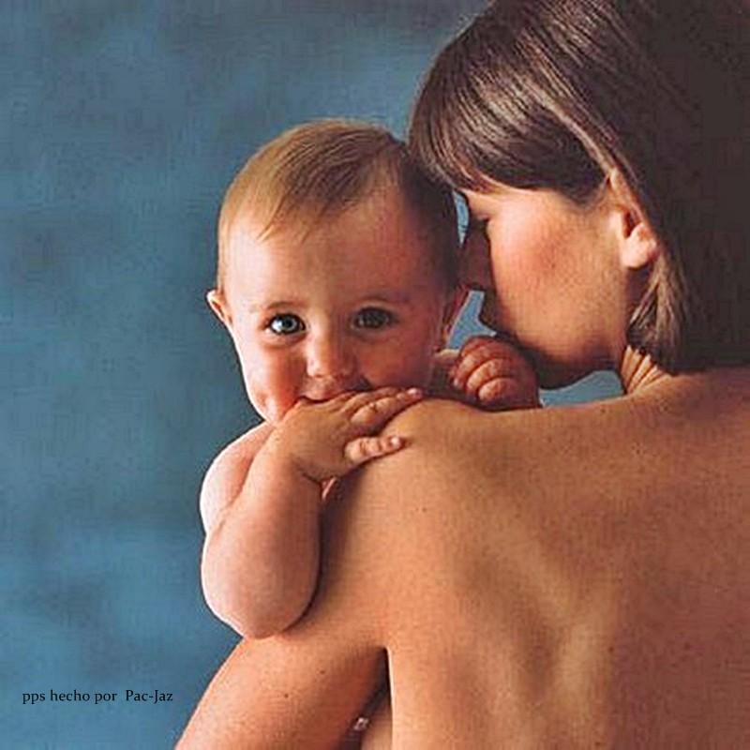
Con el paso del tiempo.... muchos olvidan a ese ser maravilloso que les dio la vida y por el que darían la suya,
¡¡ LA MADRE !!

Slide 33

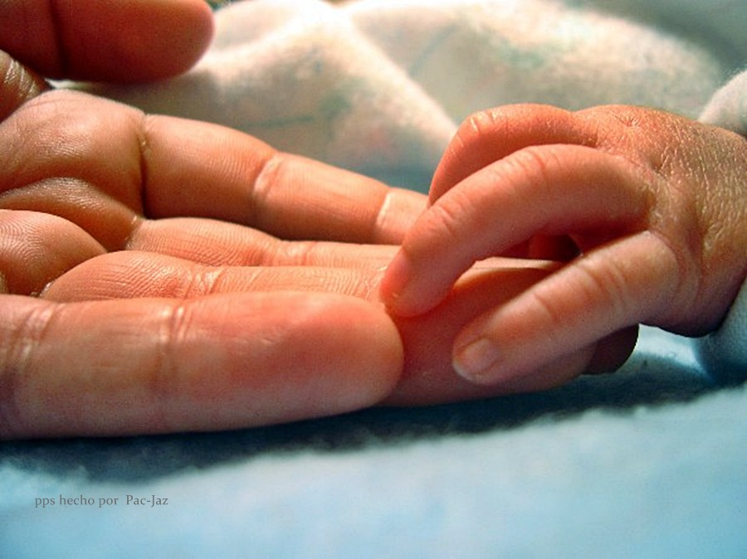
Francisco del Olmo-Jazmím

Slide 34



Accede a la sección que desees desde aquí:
Propia Creación
De la Red
Dedicatorias | Fechas Especiales | Graciosos
Historia y Arte | Lugares | Musicales
Naturaleza y Ciencias | Política | Reflexión
Religiosos | Románticos | Salud
Dedicatorias | Fechas Especiales | Graciosos
Historia y Arte | Lugares | Musicales
Naturaleza y Ciencias | Política | Reflexión
Religiosos | Románticos | Salud
Si deseas recibir pps periódicamente en tu correo electrónico subscríbete aquí:

